Slide 1
CHÀO MỪNG CÁC EM ĐẾN VỚI
BÀI HỌC LỊCH SỬ 7
GIÁO VIÊN:
TRƯỜNG
HÀ NỘI
HẢI PHÒNG
VINH
ĐÀ NẴNG
NHA TRANG
TP HCM

Slide 2
CHÀO CÁC EM

Slide 3
TỚ LÀ NHÀ THÔNG THÁI

Slide 4
Câu1: Ngô Quyền quê ở đâu?
Ông quê ở Đường Lâm (Sơn Tây – Hà Nội)
Không trả lời được thì mình giúp cho để qua vòng nhé!
Ông quê ở Đường Lâm (Sơn Tây – Hà Nội)

Slide 5
Câu 2: Trận Bạch Đằng của Ngô Quyền diễn ra năm nào?
Năm 938
Không trả lời được thì mình giúp cho để qua vòng nhé!

Slide 6
Câu 3: Ý nghĩa của chiến thắng Bạch Đằng năm 938?
- Chấm dứt hoàn toàn ách thống trị hơn 1000 năm PKPB.
- Mở ra thời kì độc lập lâu dài cho dân tộc ta.
Không trả lời được thì mình giúp cho để qua vòng nhé!
- Chấm dứt hoàn toàn ách thống trị hơn 1000 năm PKPB
- Mở ra thời kì độc lập lâu dài cho dân tộc ta

Slide 7
CHƯƠNG IV
ĐẤT NƯỚC DƯỚI THỜI CÁC VƯƠNG TRIỀU
NGÔ – ĐINH -TIỀN LÊ 939 - 1009
BÀI 9
ĐẤT NƯỚC BUỔI ĐẦU ĐỘC LẬP 939 - 967

Slide 8
BÀI 9
ĐẤT NƯỚC BUỔI ĐẦU ĐỘC LẬP 939 - 967
NỘI DUNG
BÀI HỌC
1. Ngô Quyền dựng nền độc lập
2. Công cuộc thống nhất đất nước của Đinh Bộ Lĩnh và sự thành lập của nhà

Slide 9
1. Ngô Quyền dựng nền độc lập
Nêu những việc làm của Ngô Quyền sau chiến thắng Bạch Đằng?
Năm 939, Ngô Quyền lên ngôi vua, chọn Cổ Loa làm kinh đô.

Slide 10
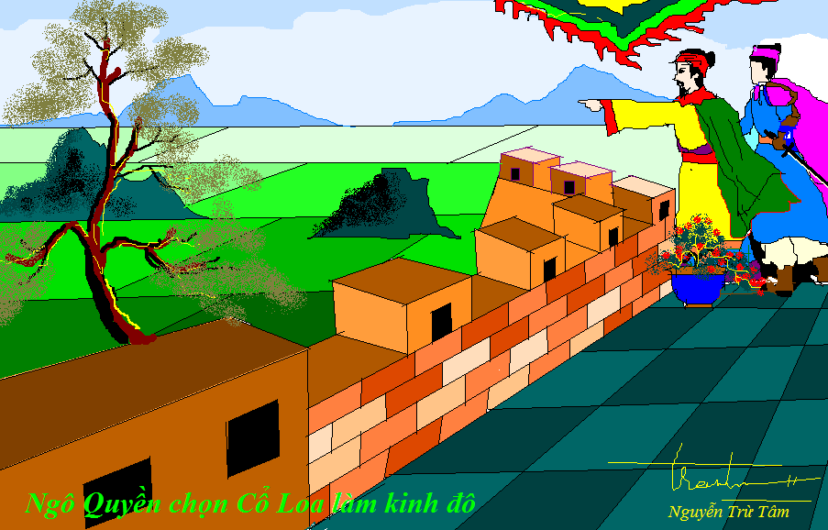
1. Nước ta dưới thời Ngô

Slide 11
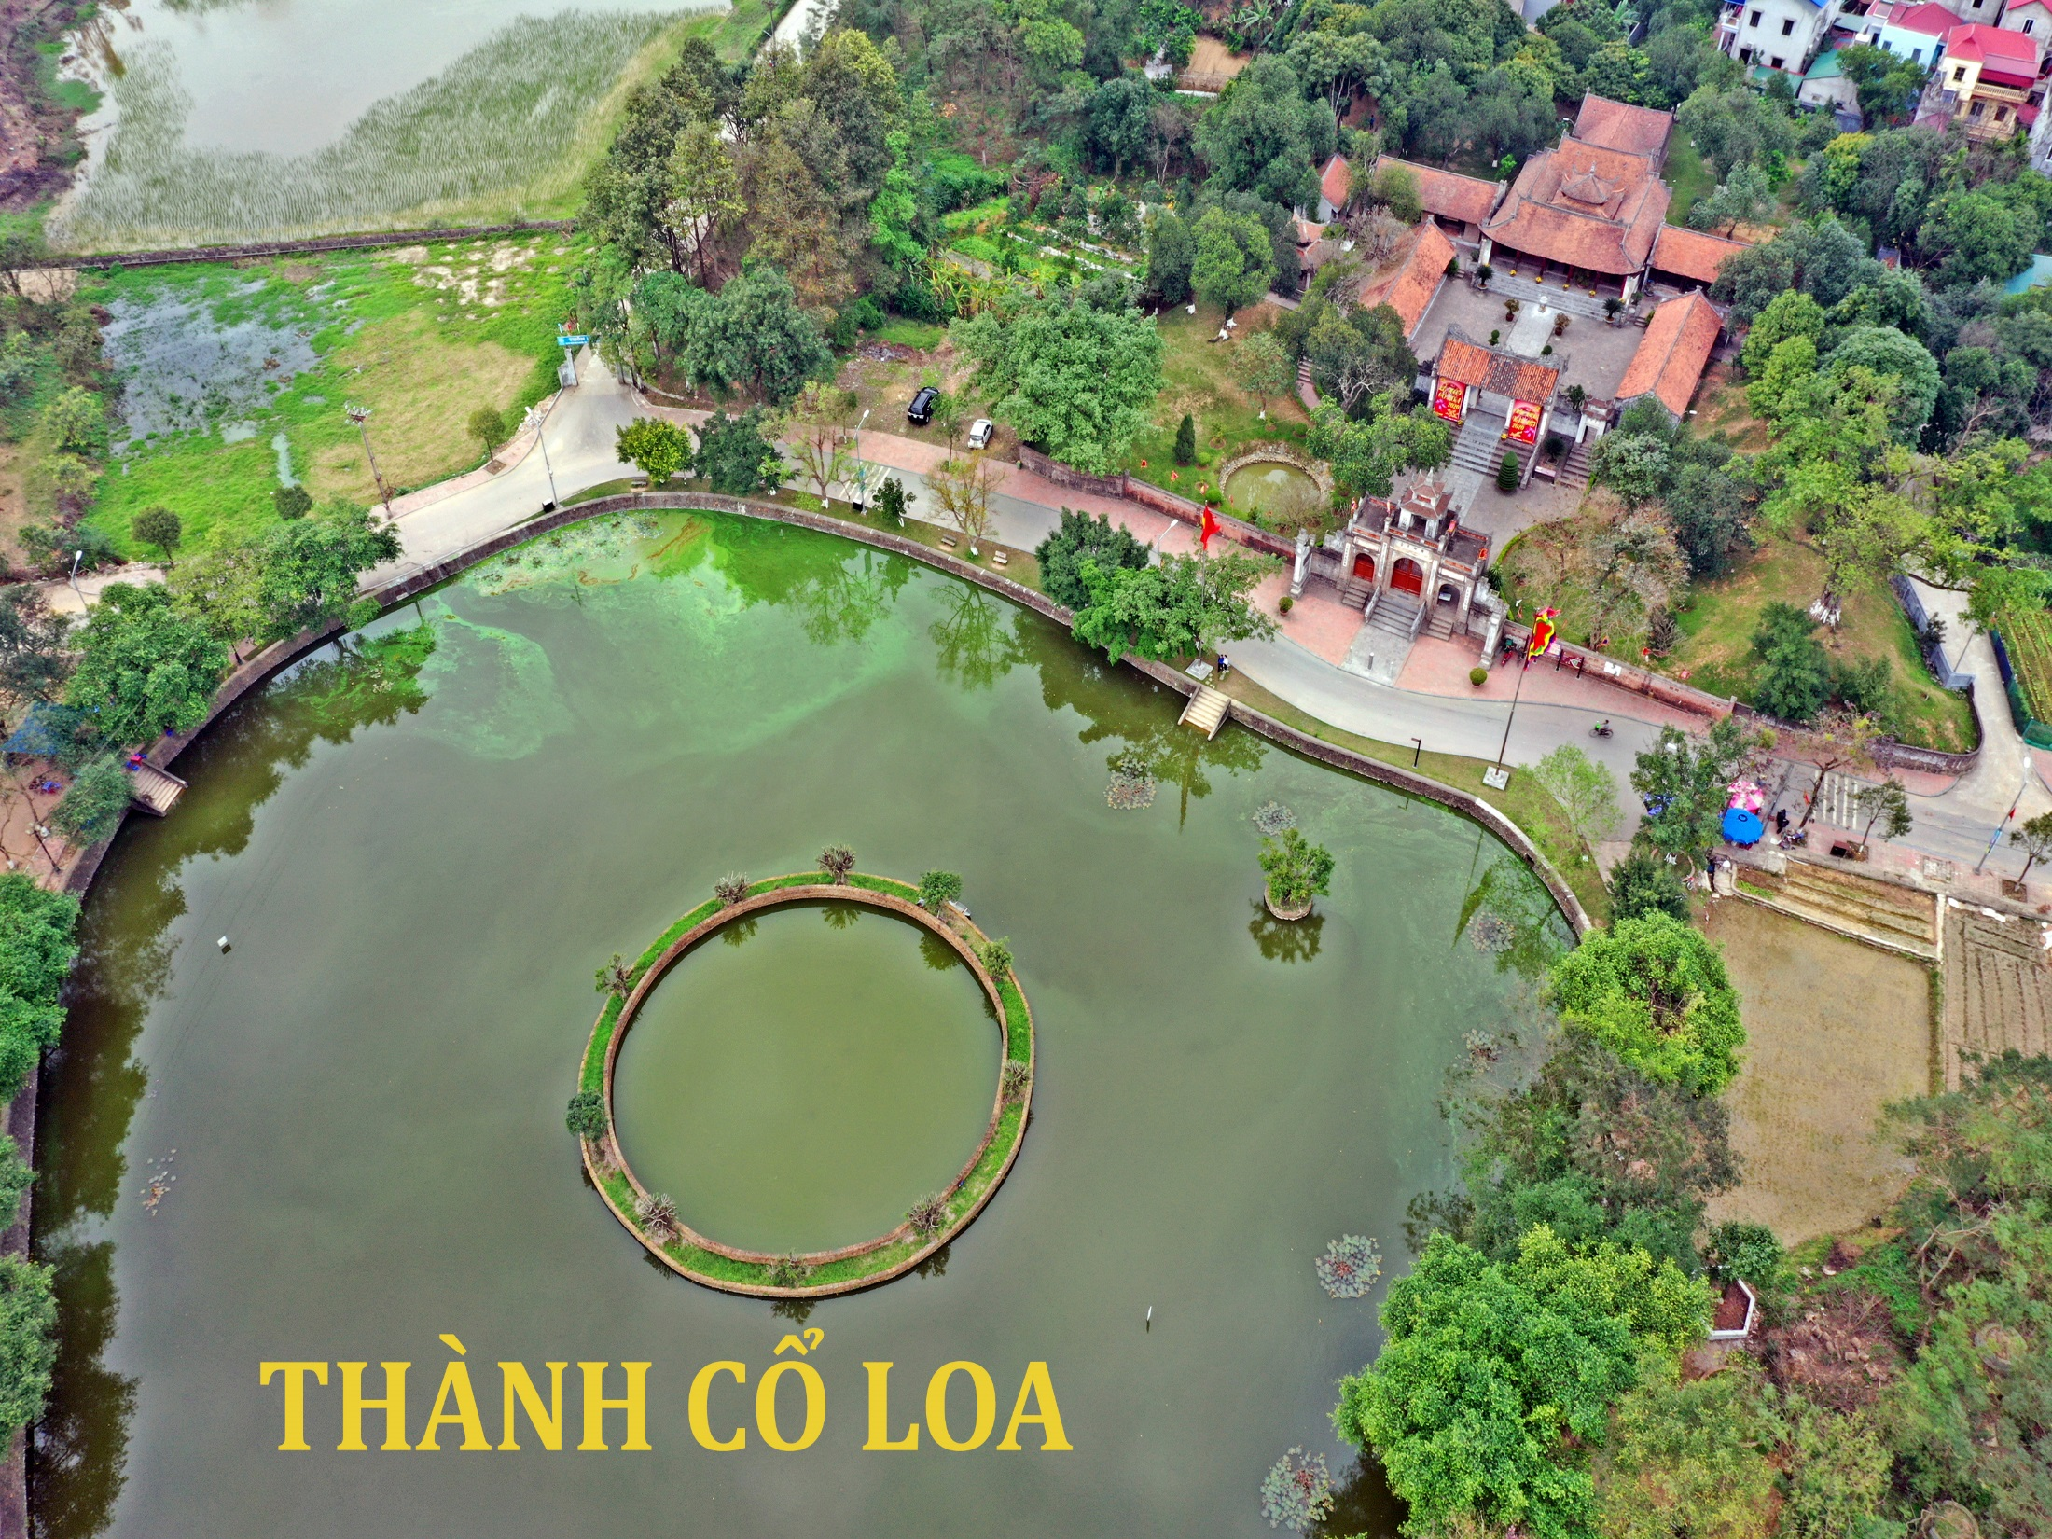

Slide 12
1. Nước ta dưới thời Ngô
Những việc làm trên của Ngô Quyền có ý nghĩa gì?
- Chấm dứt sự thống trị của phong kiến phương Bắc, giữ vững độc lập chủ quyền .

Slide 13
1. Nước ta dưới thời Ngô
Sau khi lên ngôi vua, Ngô Quyền đã tổ chức bộ máy nhà nước như thế nào?
- Tổ chức bộ máy nhà nước:
+ Vua đứng đầu triều đình, quyết định mọi công việc chính trị, ngoại giao, quân sự.
+ Đặt ra các chức quan văn, quan võ.
+ Ở địa phương có các thứ sử

Slide 14
START
03:00
02:59
02:58
02:57
02:56
02:55
02:54
02:53
02:52
02:51
02:50
02:49
02:48
02:47
02:46
02:45
02:44
02:43
02:42
02:41
02:40
02:39
02:38
02:37
02:36
02:35
02:34
02:33
02:32
02:31
02:30
02:29
02:28
02:27
02:26
02:25
02:24
02:23
02:22
02:21
02:20
02:19
02:18
02:17
02:16
02:15
02:14
02:13
02:12
02:11
02:10
02:09
02:08
02:07
02:06
02:05
02:04
02:03
02:02
02:01
02:00
01:59
01:58
01:57
01:56
01:55
01:54
01:53
01:52
01:51
01:50
01:49
01:48
01:47
01:46
01:45
01:44
01:43
01:42
01:41
01:40
01:39
01:38
01:37
01:36
01:35
01:34
01:33
01:32
01:31
01:30
01:29
01:28
01:27
01:26
01:25
01:24
01:23
01:22
01:21
01:20
01:19
01:18
01:17
01:16
01:15
01:14
01:13
01:12
01:11
01:10
01:09
01:08
01:07
01:06
01:05
01:04
01:03
01:02
01:01
01:00
00:59
00:58
00:57
00:56
00:55
00:54
00:53
00:52
00:51
00:50
00:49
00:48
00:47
00:46
00:45
00:44
00:43
00:42
00:41
00:40
00:39
00:38
00:37
00:36
00:35
00:34
00:33
00:32
00:31
00:30
00:29
00:28
00:27
00:26
00:25
00:24
00:23
00:22
00:21
00:20
00:19
00:18
00:17
00:16
00:15
00:14
00:13
00:12
00:11
00:10
00:09
00:08
00:07
00:06
00:05
00:04
00:03
00:02
00:01
00:00
Dựa vào SGK, em hãy vẽ sơ đồ tổ chức nhà nước thời Ngô

Slide 15
Sơ đồ bộ máy nhà nước thời Ngô
Vua
Trung
ương
Quan văn
Quan võ
Địa phương
Thứ sử các Châu (Châu Hoan, Châu Phong,…)

Slide 16
2. Công cuộc thống nhất đất nước của Đinh Bộ Lĩnh và sự thành lập của nhà Đinh
Thảo luận nhóm 4 phút
Nhóm 1 + 2 + 3: Nêu nguyên nhân loạn 12 sứ quân?
Nhóm 4 + 5 + 6: Nêu hậu quả của tình trạng loạn 12 sứ quân?

Slide 17
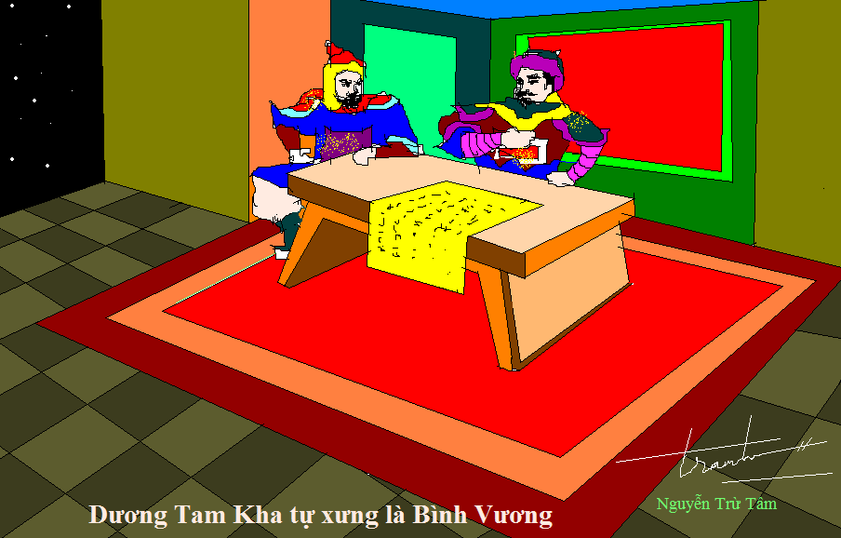
2. Công cuộc thống nhất đất nước của Đinh Bộ Lĩnh và sự thành lập của nhà Đinh

Slide 18
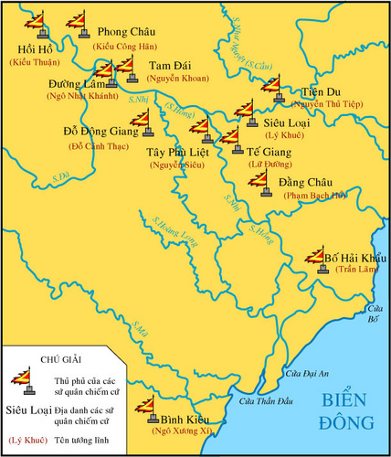
Hình 1 Lược đồ cát cứ 12 sứ quân

Slide 19
2. Công cuộc thống nhất đất nước của Đinh Bộ Lĩnh và sự thành lập của nhà Đinh
Đinh Bộ Lĩnh đã dẹp loạn 12 sứ quân như thế nào?
- Đinh Bộ Lĩnh lập căn cứ ở Hoa Lư, liên kết một số sứ quân, cùng nhân dân dẹp loạn.
- Năm 967, Đinh Bộ Lĩnh thống nhất đất nước

Slide 20
- Đinh Bộ Lĩnh dựng căn cứ ở Hoa Lư.
- Tổ chức lực lượng, rèn vũ khí.

Slide 21
Đinh Bộ Lĩnh liên kết với sứ quân Trần Lãm,
chiêu dụ sứ quân Phạm Bạch Hổ

Slide 22
- Tiến đánh các sứ quân khác. Chấm dứt tình trạng cát cứ.
- Năm 967, đất nước bình yên, thống nhất

Slide 23
Đinh Bộ Lĩnh được phong làm Vạn Thắng Vương

Slide 24
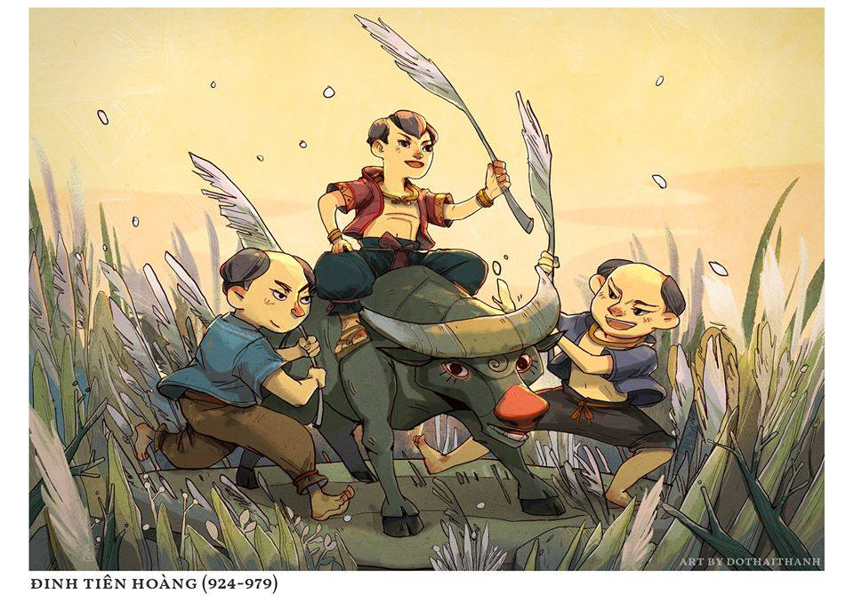
“Bé thì chăn nghé, chăn trâu
Trận bày đã lấy bông lau làm cờ
Lớn lên xây dựng cơ đồ,
Mười hai sứ tướng bấy giờ đều thua”

Slide 25
2. Công cuộc thống nhất đất nước của Đinh Bộ Lĩnh và sự thành lập của nhà Đinh.
Vì sao Đinh Bộ Lĩnh dẹp lọan được12 sứ quân?
Ông được nhân dân ủng hộ, giúp đỡ.
Ông là người có tài.
Ông biết cách liên kết hoặc chiêu dụ một số sứ quân như Trần Lãm, Phạm Bạch Hổ.

Slide 26
2. Công cuộc thống nhất đất nước của Đinh Bộ Lĩnh và sự thành lập của nhà Đinh
Nêu công lao của Ngô Quyền và Đinh Bộ Lĩnh đối với nước ta buổi đầu độc lập?
Công lao của Ngô Quyền: Chấm dứt thời kì Bắc thuộc hơn 1000 năm, đặt nền móng xây dựng chính quyền độc lập và khẳng định chủ quyền của dân tộc.
Đinh Bộ Lĩnh là người có công chấm dứt tình trạng cát cứ “Loạn 12 sứ quân” đưa đất nước trở lại bình yên, thống nhất.

Slide 27
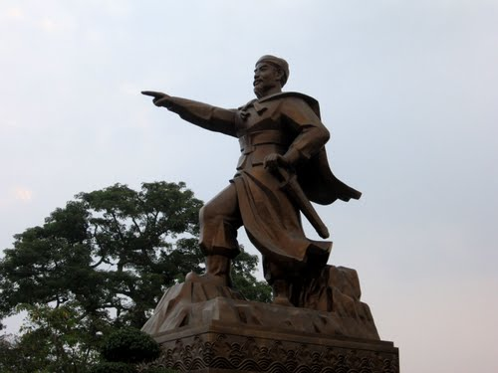
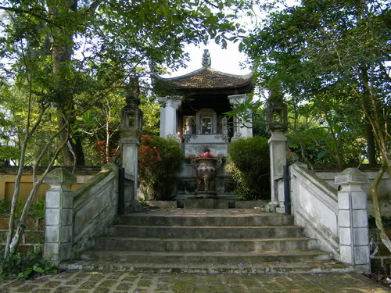
Lăng Ngô Quyền, xã Đường Lâm, thị xã Sơn Tây, Hà Nội
Tượng đài Ngô Quyền

Slide 28
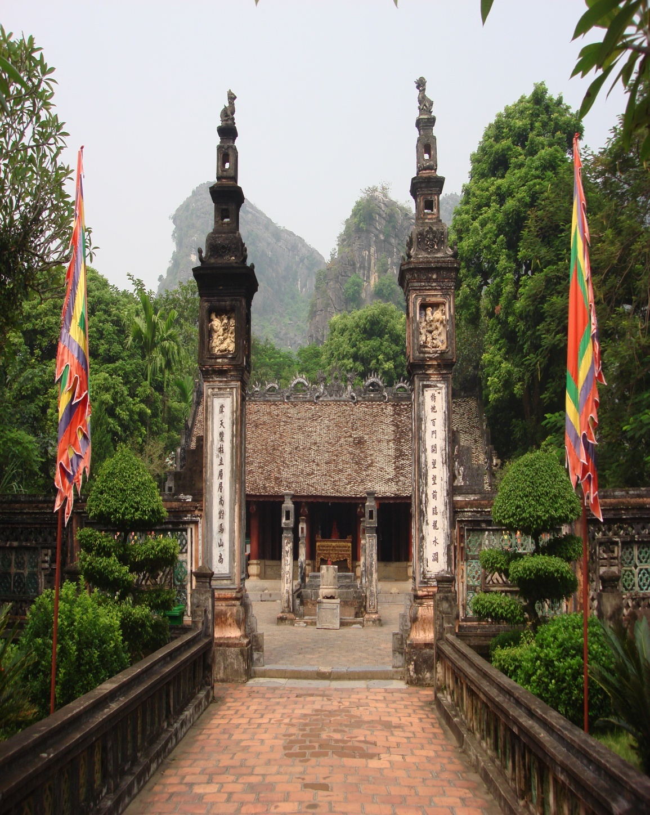
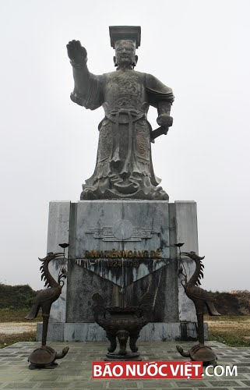
Đền thờ vua Đinh ( Ninh Bình)
Tượng đài Đinh Tiên Hoàng Đế

Slide 29
Toàn cảnh Hoa Lư

Slide 30
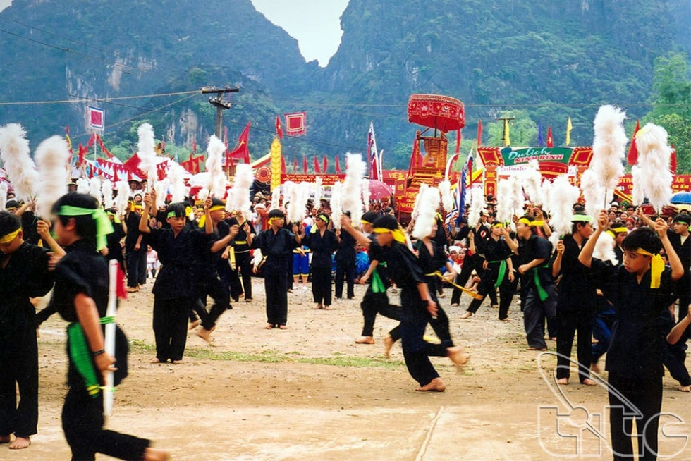
Lễ hội Cố đô Hoa Lư (Lễ hội Cờ lau) thường diễn ra vào ngày mồng tám đến hết ngày mồng mười tháng ba âm lịch hàng năm.
Ngoài phần lễ (rước, tế, lễ...) còn có phần hội (diễn xướng, trò chơi như đu quay, đấu vật…).
Đặc biệt trong lễ hội còn có một hội tiết độc đáo đó là “ Hội cờ lau” hay “ Tập trận cờ lau” gợi nhớ về thời niên thiếu của vua Đinh…
Diễn xướng tập trận cờ lau

Slide 31
LUYỆN TẬP
Em hãy chọn câu trả lời đúng nhất
Câu 1: Kinh đô nước ta thời nhà Ngô đóng ở:
Cổ Loa (Hà Nội) C. Thiên Trường (Nam Định)
Hoa Lư (Ninh Bình) D. Bạch Hạc ( Phú Thọ)
Câu 2: Ngô Quyền lên ngôi vua vào năm nào?
905 C. 939
938 D. 983

Slide 32
Câu 3: Bộ máy nhà nước thời Ngô, ở các địa phương do ai đứng đầu?
Vua C. Các quan võ
Các quan văn D. Các quan Thứ sử
Câu 4: Thời nhà Ngô giúp việc cho vua được gọi là gì?
Quan văn, nô tì C. Quan võ, nô lệ
Quan văn, quan võ D. Quan võ, gia nhân
Câu 5: Công lao to lớn của Ngô Quyền là
A. đặt nền móng xây dựng chính quyền độc lập
B. thống nhất toàn vẹn lãnh thổ.
C. chấm dứt loạn 2 sứ quân.
D. đánh tan quân xâm lược.

Slide 33
Câu 6: Ai là người có công dẹp “ Loạn 12 sứ quân”
Ngô Quyền C. Lý Công Uẩn
B. Lê Hoàn D. Đinh Bộ Lĩnh
Câu 7: Đinh Bộ Lĩnh được nhân dân tôn xưng là:
A. Vạn Thắng Vương C. Bình Định Vương
B. Bắc Bình Vương D. Bố Cái Đại Vương
Câu 8: Công lao to lớn đầu tiên của Đinh Bộ Lĩnh đới với lịch sử dân tộc là gì?
Chấm rứt ách thống trị của phương Bắc, thiết lập nền độc lập.
Dẹp loạn 12 sứ quân, thống nhất đất nước.
Củng cố vững chắc nhà nước trung ương tập quyền.
Thiết lập quan hệ bang giao hòa hiếu với Trung Hoa.

Slide 34
Có ý kiến cho rằng Ngô Quyền quyết định về đóng đô ở Cổ Loa là để tiếp nối truyền thống cha ông? Em có đồng ý với ý kiến đó không? Vì sao?

Slide 35
HOẠT ĐỘNG VẬN DỤNG
Hãy chọn và giới thiệu một nhân vật lịch sử đã có công dựng nước hoặc giữ nước thời Ngô và thời Đinh. Điều gì khiến em khâm phục, muốn học tập hoặc noi gương nhân vật đó?

Slide 36
HƯỚNG DẪN VỀ NHÀ:
- Học bài theo câu hỏi cuối SGK.
- Làm bài trong vở bài tập.
Sưu tầm tranh ảnh, tư liệu về thời Đinh-Tiền Lê.
Chuẩn bị bài 10.

Slide 37
CHÀO CÁC EM, HẸN GẶP LẠI

